Slide 1
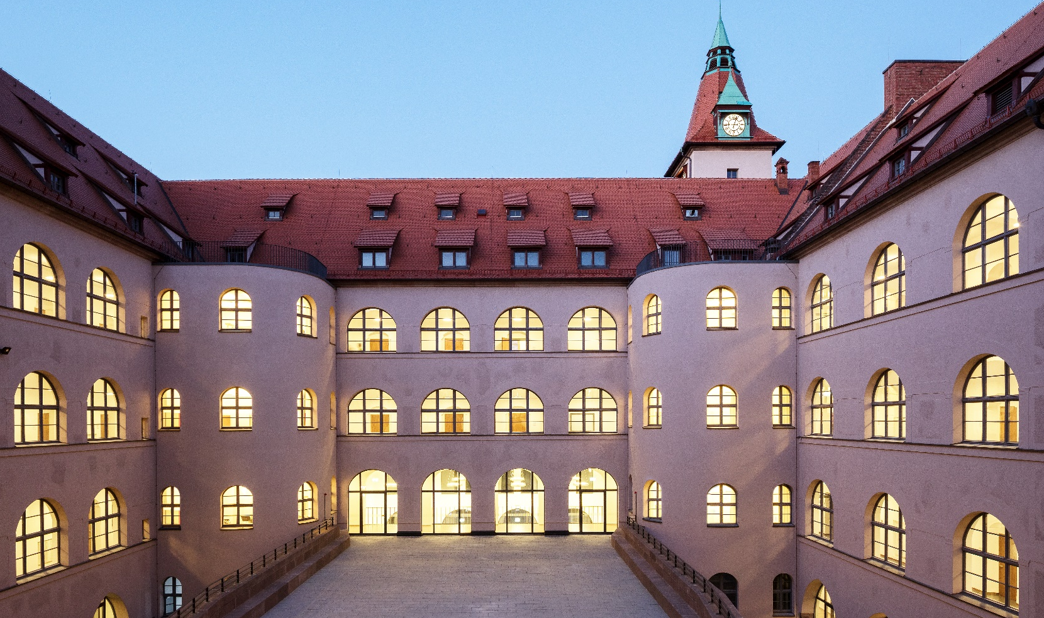
18.11.2024: „Ars antiqua“-Motetten. Zeitvorstellung
Titel Fett
HIER IST PLTZ FÜR TITEL ODER BEGRÜSSUNG

Slide 2
Codex Bamberg Codex Montpellier
ca. 1271 im dritten Viertel des 13. Jh.s
Msc. Lit. 115 (Staatsbibliothek) H 196 (Bibliothèque Inter- Bamberg) universitaire de Médecine Montpellier)
4 Faszikel, 80 Blatt 8 Faszikel, 400 Blatt
enthält 15 Motetten, die auch im Codex Montpellier überliefert sind
vorfranconische Notation: franconische Notation:
verdeutlichte Modalnotation, Mensuralnotation,
den Ausführenden müssen die jegliche ‚figura‘ ist ohne Kenntnis des Modi als mentale Modelle des Modus erfassbar
vertraut sein
Johannes de Garlandia: Franco von Köln:
De mensurabilis Musica Ars cantus mensurabilis (ca. 1280)
(nach 1250)

Slide 3
Hörvergleich
Amor potest
Codex Bamberg
The Early Consort of Music
J‘ai mis toute ma pensee/Je n‘en puis
Codex Montpellier
Anonymus 4

Slide 4
Literatur zum Bild der Frau
Annette Kreutziger-Herr: Das 12. Jahrhundert,
in: Lexikon Musik und Gender, hg. von Annette Kreutziger-Herr und Melanie Unseld, Kassel 2010, S.9-26.
Carl van Schaik & Kai Michel: Die Wahrheit über Eva.
Die Erfindung der Ungleichheit von Frauen und Männern, Hamburg 2020

Slide 5
Codex Bamberg

Slide 6
https://ged.scdi-montpellier.fr/florabium45/jsp/nodoc.jsp?NODOC=2015_DOC_MONT_MBUM_26] (consulté le 10/11/2024 10:26

Slide 7
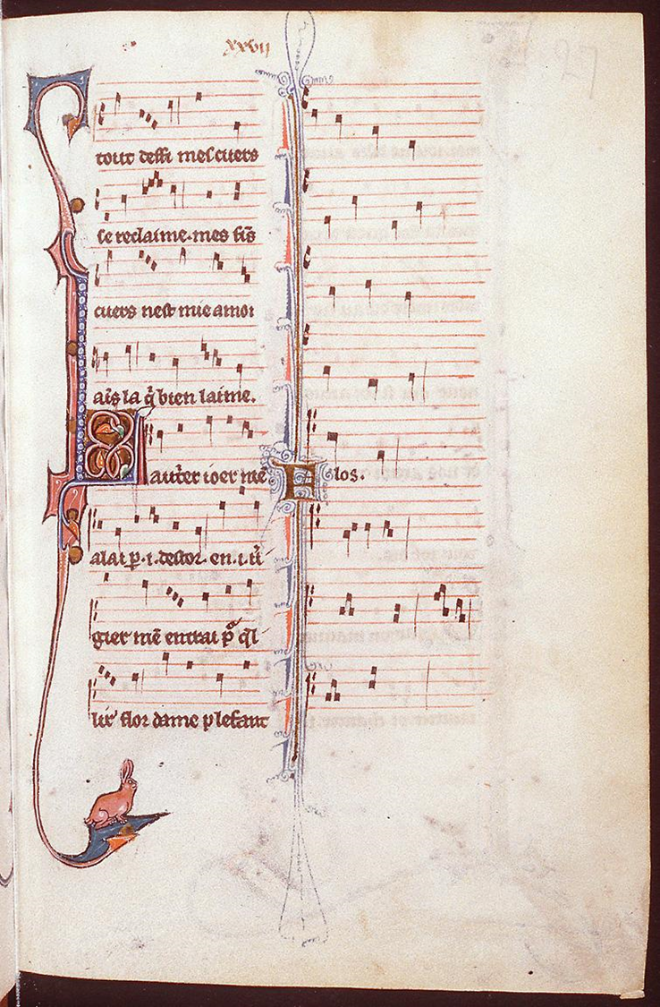

Slide 8
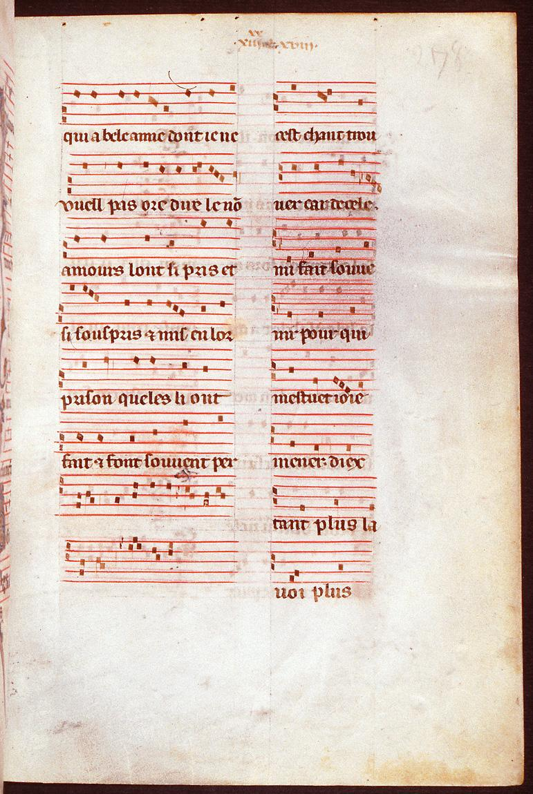

Slide 9
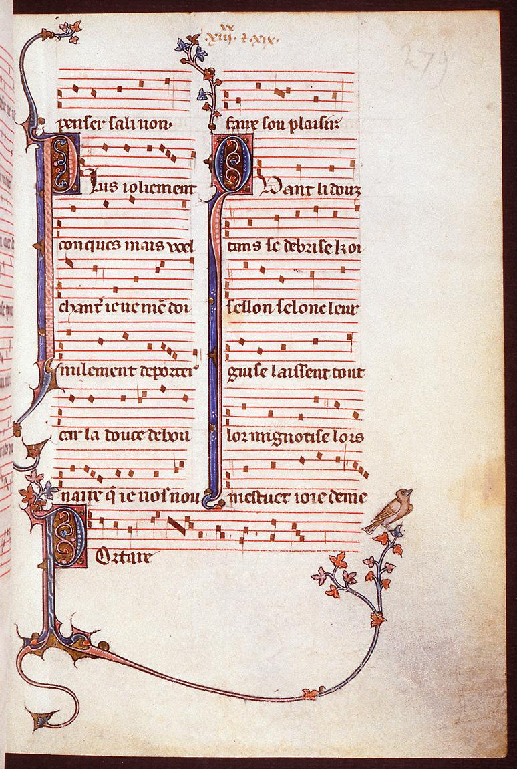

Slide 10
Buchmalerei im Codex Montpellier
Was ein digitales Studium ermöglicht?

Slide 11
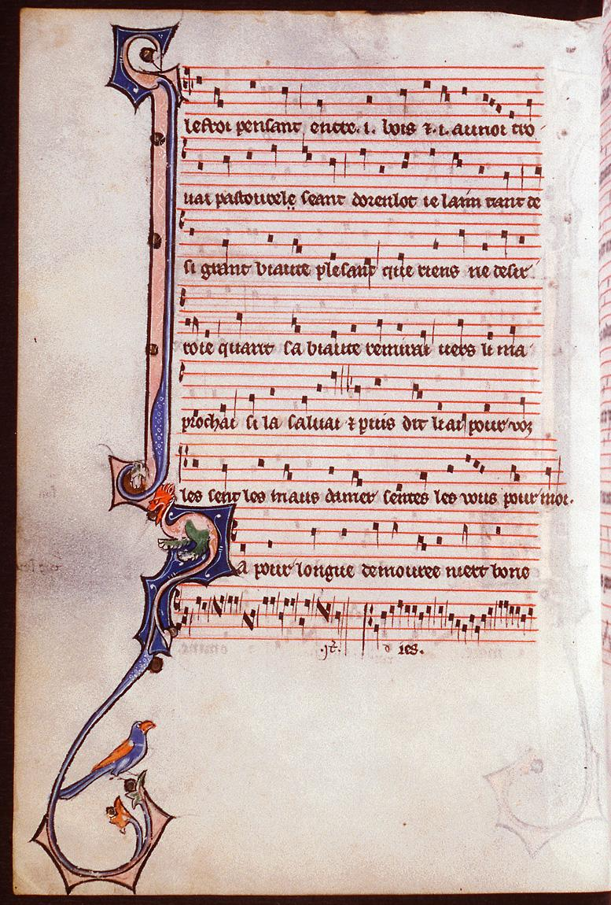

Slide 12
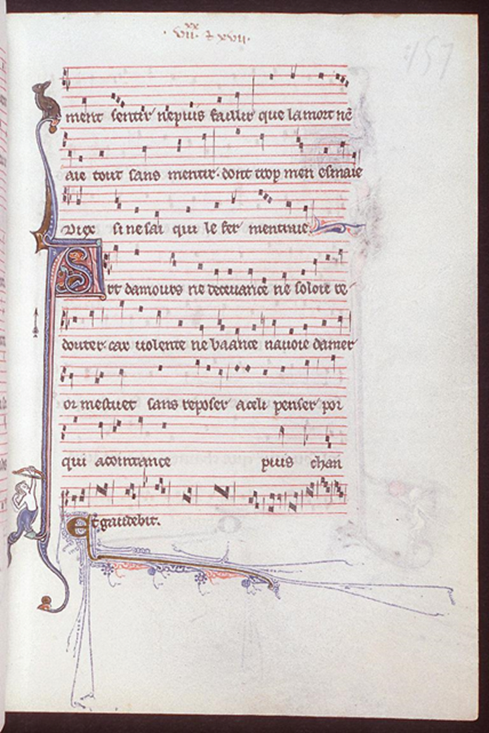

Slide 13
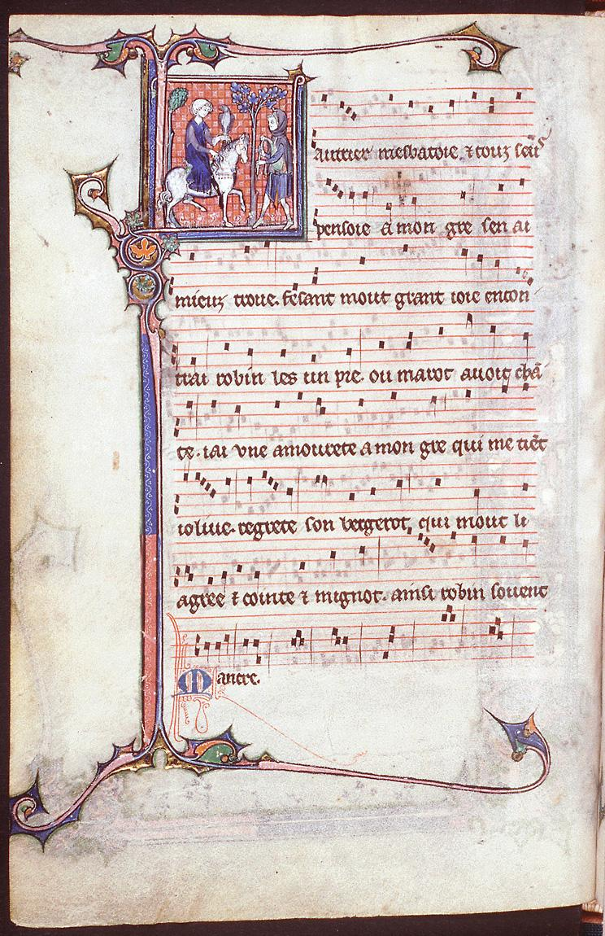

Slide 14
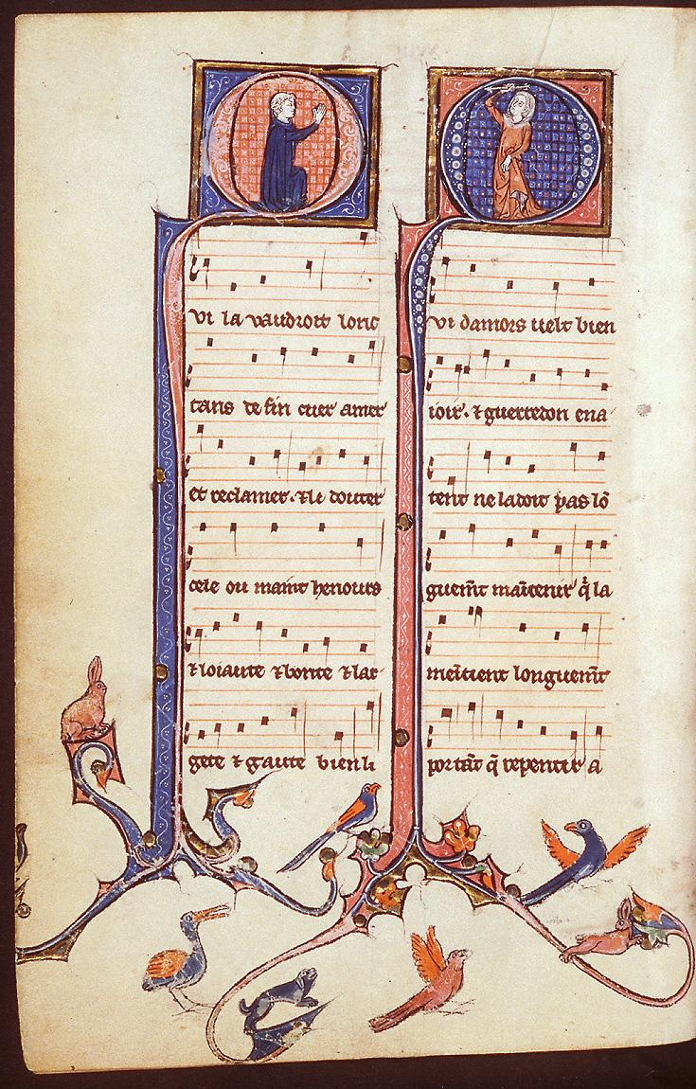

Slide 15
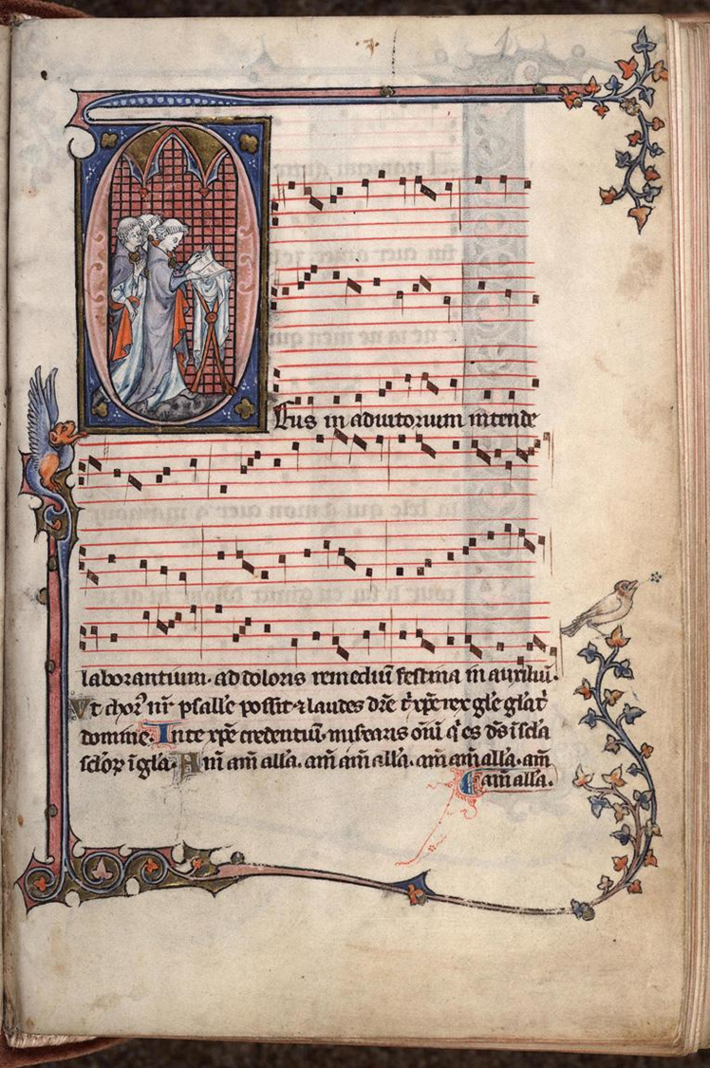

Slide 16
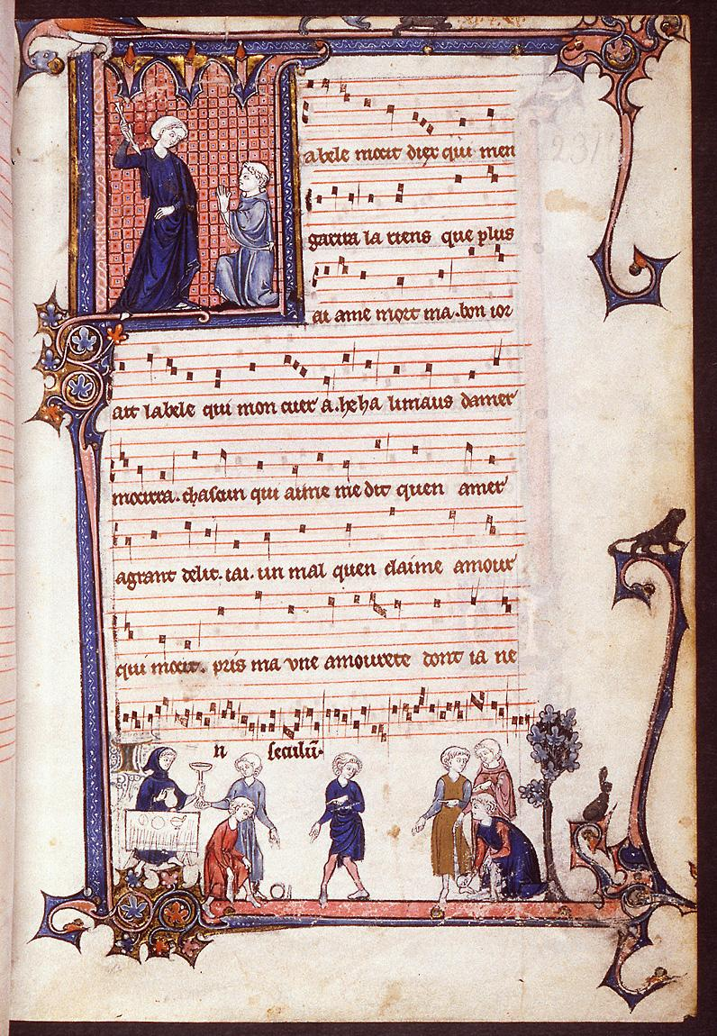

Slide 17
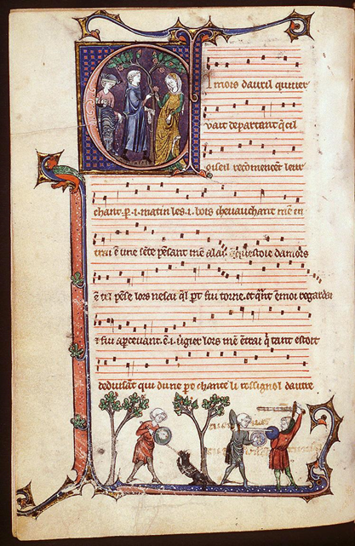

Slide 18
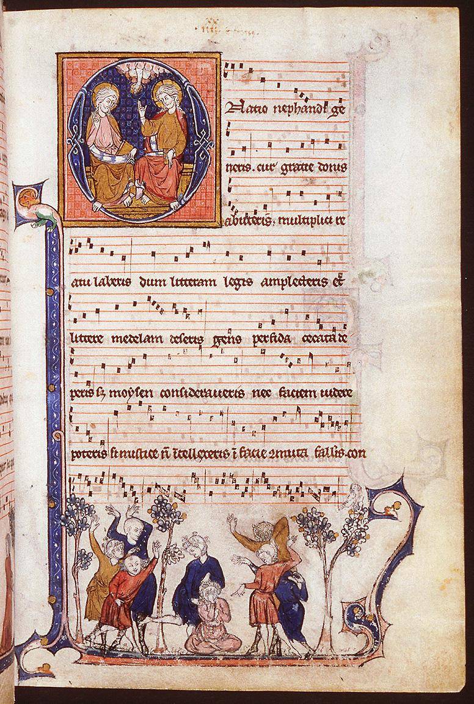

Slide 19
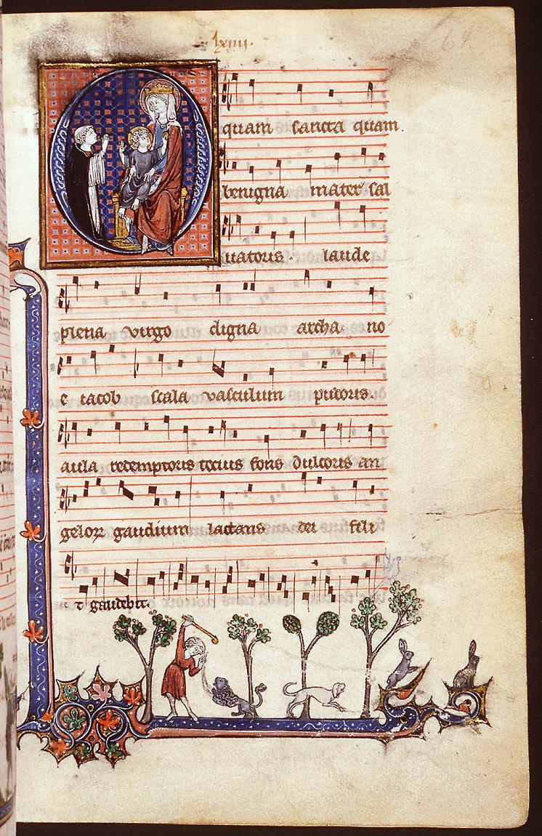

Slide 20
Hörvergleich
S‘on me regarde
The Early Consort of Music
Fidel, Mandora, Harfe, Psalterium
Anonymus 4
vokal

Slide 21
Literatur zu „Sprache“ und „Sprache der Liebe“
Roland Barthes: Fragmente einer Sprache der Liebe,
übersetzt von Hans-Horst Henschen,
Frankfurt am Main1984
Benedict Anderson: Imagined communities.
Reflections on the Origin and Spread of Nationalism, London 1983

Slide 22
Petrus de Cruce Aucun ont trouvé / Lonc tans me sui tenu de chanter Codex Montpellier

Slide 23
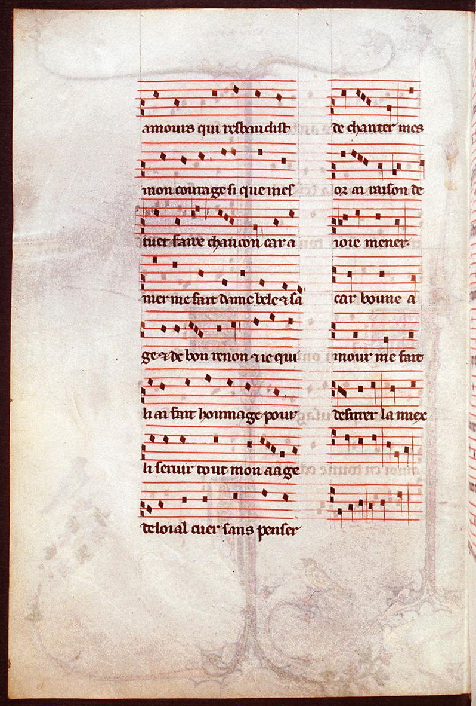

Slide 24
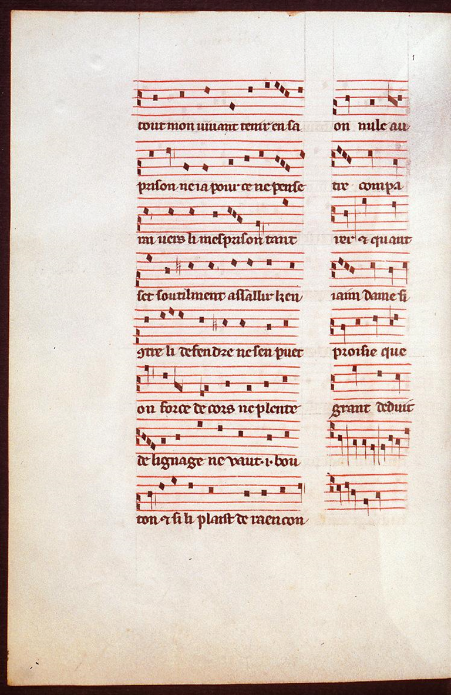

Slide 25
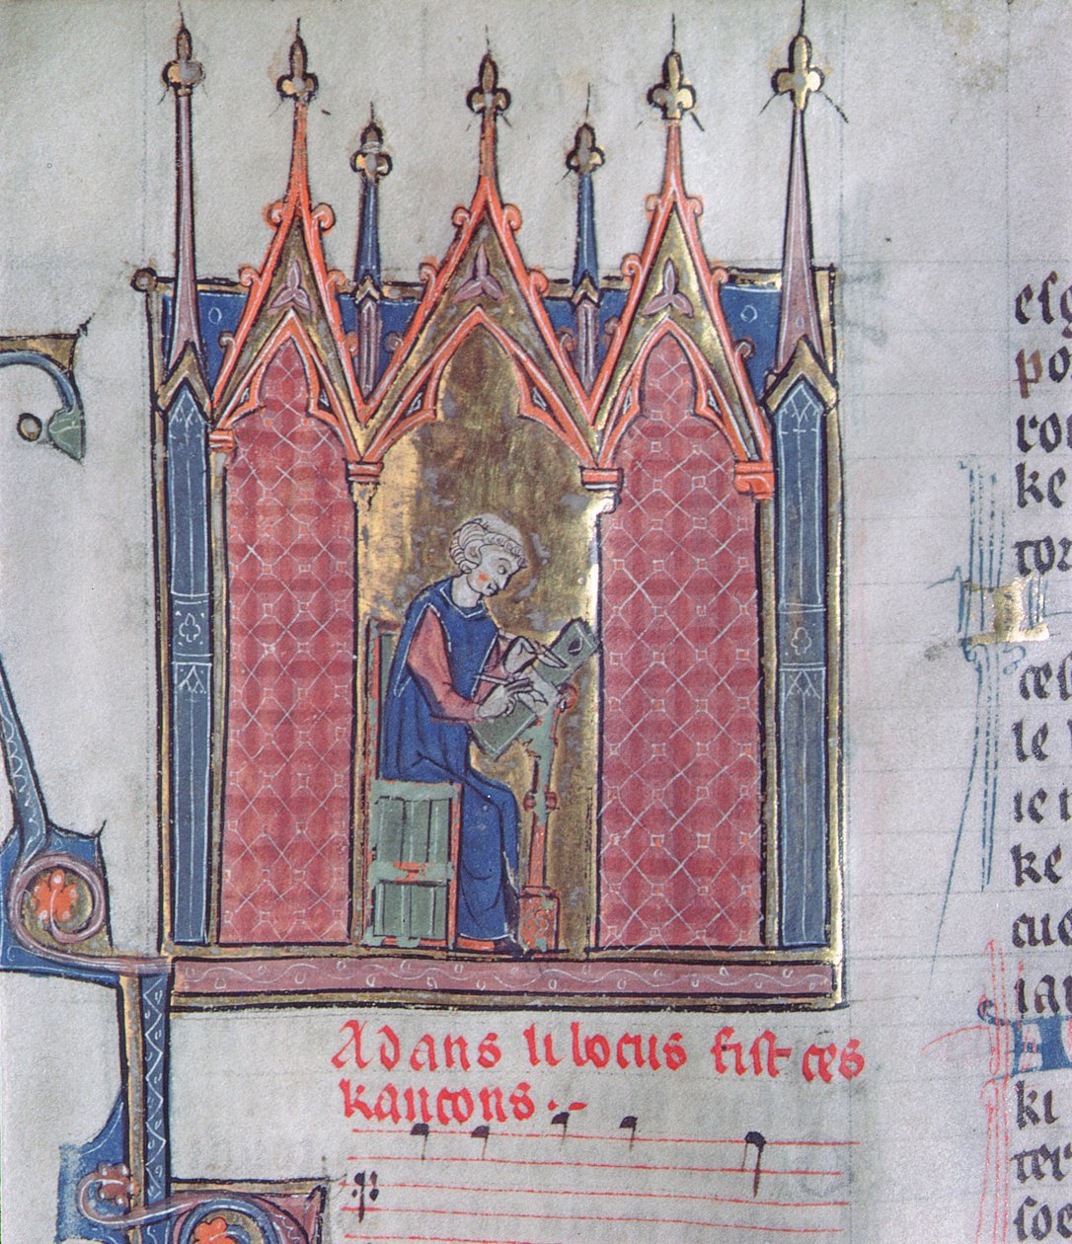
Hörbeispiele: Adam de la Halle
Or est Baiars en la
pasture (Rondeaux)
Quai a droit veut
amours servir
(Chanson)
Autorbild im
Chansonnier d’Arras
(1278)

Slide 26
Literatur zu „Zeit“
Aaron Gurjewitsch: Das Weltbild des mittelalterlichen Menschen, Moskau 1972, darin das Kapitel: Was ist Zeit, S. 98-179
Rudolf Wendorff: Zeit und Kultur. Geschichte des Zeitbewusstseins, Opladen 1985
Aurelius Augustinus: Bekenntnisse [Confessiones,
397 bis 401 n. Chr.], übersetzt von Wilhelm Thimme, München 1982; 11. Buch

